Slide 1

감소 고객의 행동 패턴 분석 후
그에 맞는 맞춤형 서비스 제공
아이디어메이커스
김동완, 김성호, 한나영, 윤예은, 손아

Slide 2

목차
01
02
03
개요
수행 데이터
수행 절차 및 방법
04
05
마케팅 제언
결론
2

Slide 3
개요
팀 구성 및 과정
외부분석
내부분석
3

Slide 4

팀구성 및 역할
김동완
김성호
한나영
윤예은
손아
팀장
피쳐 전처리, 데이터 분석,
머신러닝 활용, 군집활용
팀원
데이터추출, 데이터분석,
머신러닝 활용
팀원
데이터탐색, 그래프 시각화,
머신러닝 활용
팀원
데이터정리, 그래프 시각화,
PPT 작성
팀원
피쳐분석, 그래프 시각화,
데이터 정리
4

Slide 5
프로그램 수행 절차
사전기획
데이터 수집
데이터 전처리
05.29-06.02
06.03-06.07
06.08-06.14
프로젝트 기획 및 주제선정,
기획안 선정
아이디어 선정
필요 데이터 및 수집 절차 정의
데이터 정제 및 정규화
모델링
군집 분석 및 해결책 제시
총 개발 시간
06.15-06.21
06.22-06.29
05.29-06.29
모형 구현
군집 분석, 상품 추천
32일
5

Slide 6
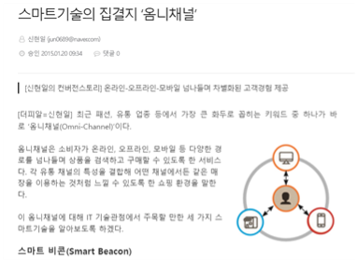
선정배경
외부분석
고객과 상호작용하기 위한 기업의 노력
6
출처: THEPR

Slide 7
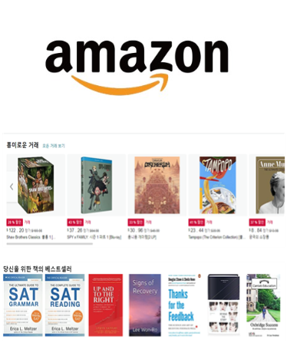
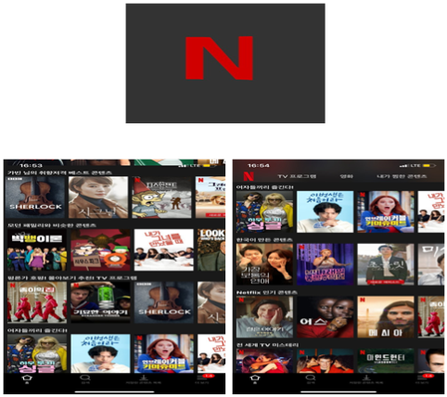
선정배경
외부분석
세계적인 기업에 고객맞춤형 서비스를 제공하기 위한 노력
아마존 - 고객 맞춤형 상품 추천
넷플릭스 - 고객 맞춤형 영상 추천
7

Slide 8
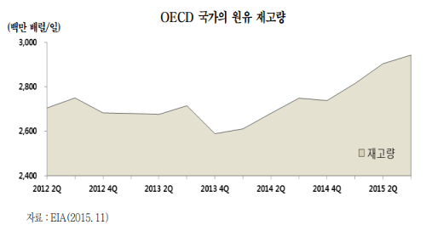
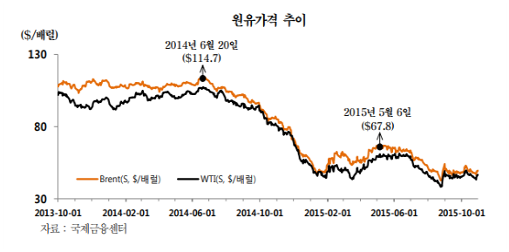
선정배경
외부경제분석
국제
*출처: EIA
*출처: 국제금융센터
나이지리아, 사우디아라비아, 러시아의 원유 공급량 2014기준 2015년 260만 배럴 증가
2014년 기준 2015년 원유가격 47% 하락
8

Slide 9
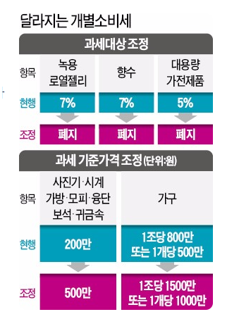
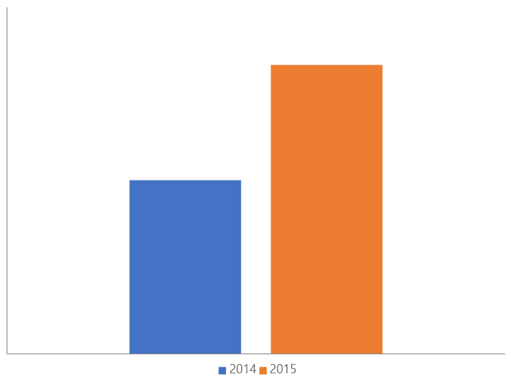
선정배경
외부경제분석
국제
명품, 해외제품에 대한 개별소비세 완화
5%
3%
2014년
2015년
*출처: 기획재정부
2015년 소비세율 3%에서 5% 확대
9

Slide 10
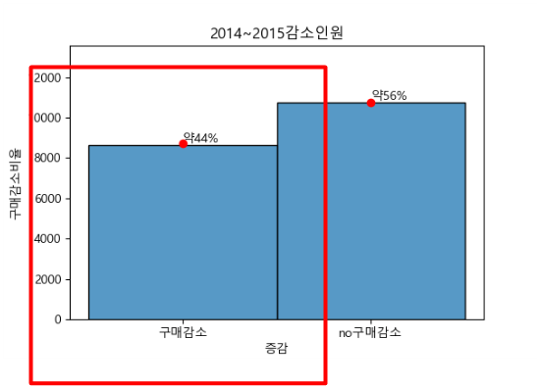
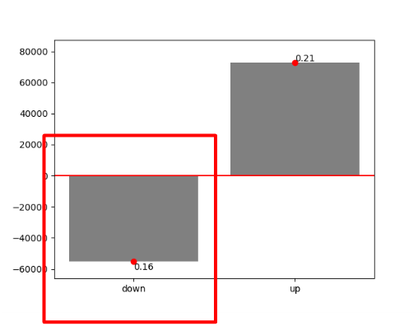
선정배경
내부분석
10

Slide 11
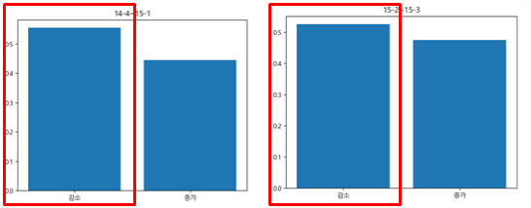
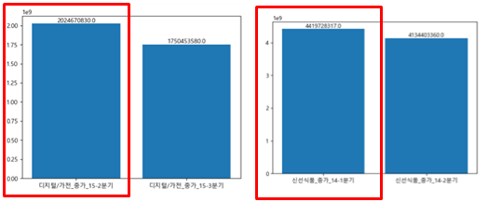
선정배경
내부분석
분기별 매출 감소 인원 비율
매분기 약 50% 감소 존재
분기별 매출 감소 상품 비율
11

Slide 12
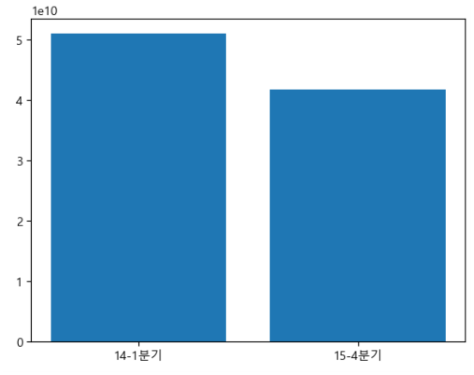
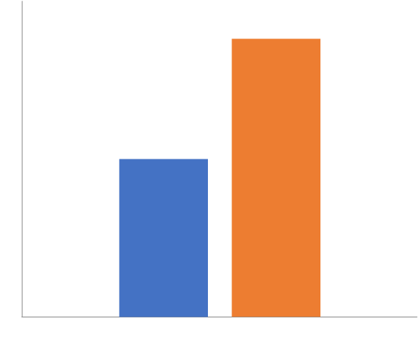
선정배경
내부분석
9.5%
7.5%
2%
전체
감소고객 제외
총 감소액 약 280억
감소고객 없을 시,
CAGR 지수 약 7.5% 증가
*CAGR:복리 연평균 성장률
12

Slide 13
수행데이터
내부데이터 소개
내부데이터 전처리
감소고객 정의
과제정의
13

Slide 14
상품코드소개
원본 데이터
제휴사 | 대분류코드(개) | 중분류코드(개) | 소분류코드(개)
A | 1 ~ 9 (9개) | 0101 ~ 0907 (50개) | A010101 ~ A090701 (630개)
B | 1 ~ 92 (92개) | 0101 ~ 9206 (626개) | B010101 ~ B920603 (2624개)
C | 1 ~ 17 (17개) | 0101 ~ 1707 (98개) | C010101 ~ C170701 (987개)
D | 1 ~ 8 (8개) | 0101 ~ 0804 (33개) | D010101 ~ D080401 (145개)
총 126개
총 807개
총 4386개
14

Slide 15
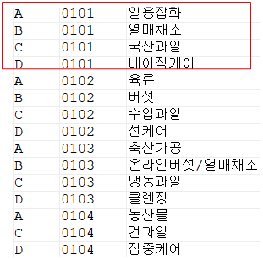
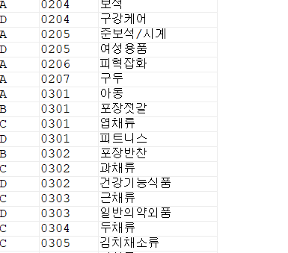
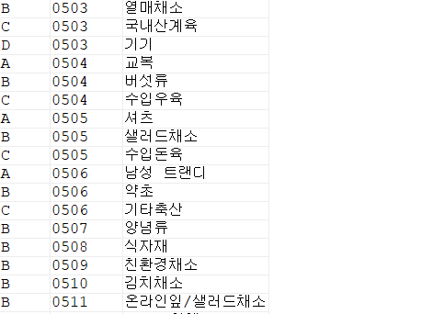
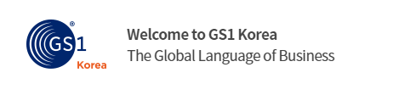
상품코드소개
카테고리 통합
제휴사 별로 상이한 중분류코드
유통물류진흥원_ KAN상품분류코드에 따른 제휴사 카테고리 통합
15

Slide 16
상품코드소개
카테고리 통합
상품 기준 | 종류
일상품 | 일용잡화, 육류, 농산물 등
선매품 | 액세서리, 화장품, 피혁잡화 등
사치품 | 명품, 보석
카테고리 기준 | 종류
저가 | 열매채소, 잡곡류, 잎채소 등
중가 | 교복, 잡곡류, 식자재 등
고가 | 보석, 정장
일상품: 상품가격 10만원 미만
선매품: 상품가격 10만원 이상
사치품: 유통사 MD가 분류한 특수 상품
저가: 카테고리 평균 0.5배 미만
중가: 카테고리 평균 0.5배 이상
고가: 카테고리 평균 2배 이상
*선매품: 구매 전 가격, 품질 등에 대한 적합성을 비교하는데 많은 시간을 소요하여 선별적으로 구매하는 상품
16

Slide 17
고객데이터
원본데이터
 | 번호
고객코드 | 1 ~ 19383 (19383명)
영수증 번호 | 00000001 ~ 11096601 (11086939개)
구매시간 | 0 ~ 23 (24개)
구매금액 | 1 ~ 101,330,000
멤버십 유무 | 멤버십명 (4개), 가입년월(201210 ~ 01512)
성별 | F, M
연령대 | 19세 이하 / 20세 ~ 24세 / 25세 ~ 29세 / .../ 55세~59세, 60세 이상(5세단위)
거주지역 | 010 ~ 999 (41개)
17

Slide 18
고객데이터
전처리
 | 거주지역(41->17)
서울 | 010 - 109
경기 | 110 - 209
 | 연령대
학생 | 19세 이하
MZ 세대 | 20세 이상 ~ 44세 이하
X 세대 | 45세 이상 ~ 54세 이하
베이비부머세대 | 55세 이상
 | 시간대
심야고객 | 00시 ~ 06시
아침고객 | 06시 ~12시
낮 고객 | 12시 ~ 18시
저녁고객 | 18시 ~ 23시
00시 ~ 06시
광주 | 610 - 629
제주 | 630 - 639
18

Slide 19
기타데이터
원본데이터
채널 | 빈도수
A_MOBILE/APP | 13256
B_MOBILE/APP | 93067
B_ONLINEMALL | 8978
C_MOBILE/APP | 56
C_ONLINEMALL | 3770
D_MOBILE/APP | 609
제휴사 | 경쟁사 | 빈도수
A | A01, A02 | 3262, 3123
B | B01, B02 | 7682, 5844
C | C01, C02, C03 | 1013, 852, 3311
D | D01, D02 | 483, 2589
경쟁사 이용
채널 이용
19

Slide 20
총정리
수행데이터
분류 | 종류
대분류 카테고리 (저가, 중가, 고가) | 가공식품, 신선식품, 일상용품, 의약품/의료기기, 교육/문화용품, 의류, 기타 등 (총 33개)
상품분류 | 선매품, 일상품, 사치품 (총 3개)
연령대 | 학생, MZ세대, X세대, 베이비부머세대 (총 4개)
시간대 | 심야, 아침, 낮, 저녁 (총 4개)
거주지역 | 서울, 경기, 인천, 강원, 충북, 광주, 제주 등 (총 17개)
20

Slide 21
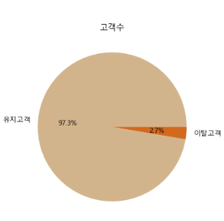
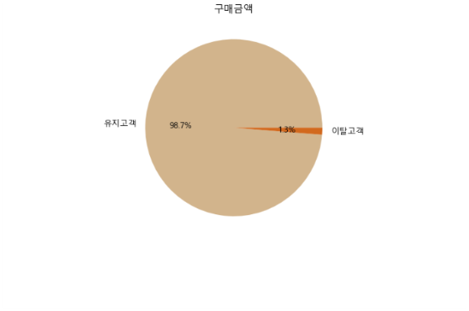
감소고객 정의
기준고객: 분기별 한 번도 구매가 끊기지 않은 고객 (18866명)
이탈고객: 분기 중 한 번이라도 구매가 없었던 고객 (517명)
기준고객의 비율 97.3%
기준고객의 매출 비율 98.7%
21

Slide 22
감소고객
정의
기존고객 중 내에 계절성을 제거한 CAGR 지수보다 낮은 고객을 감소고객이라 정의
계절성 제거
2. CAGR 공식
22

Slide 23




과제 정의
감소 고객의 구매 패턴을 파악하여 후 이를 유형화 하여 유형에 따른 해결책 제시
감소 고객
패턴 파악
가격 이슈로 이탈하는 군집
물가 상승 이슈로 이탈하는 군집
다른 저렴한 제품 추천
유통 경로 간소화로
가격 잡기
23

Slide 24
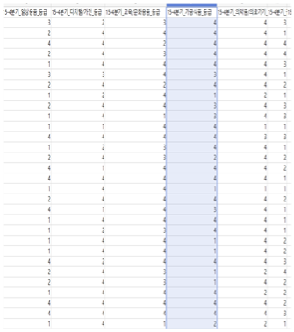
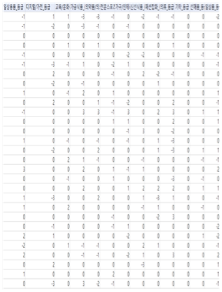
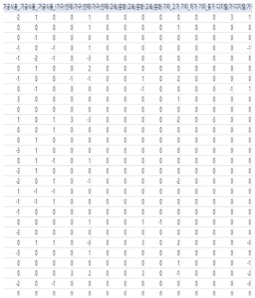
구매패턴 변수 설정
순등급, 변동율
순등급
(ex. 2->4->3 이면, 순등급은 -1)
변동율
(ex. 2->4->3 이면, 변동율 3)
매출 기준으로 4등분해 1~4등급
24

Slide 25
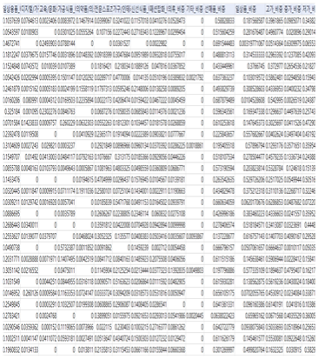
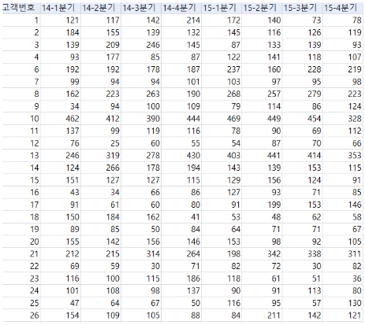
구매패턴 변수 설정
비중, 빈도수
고객이 1년간 구매한 상품을 기준으로
각 상품별 비중 계산
고객이 1년간 구매한 상품을 기준으로
각 상품의 빈도수 증감 계산
25

Slide 26
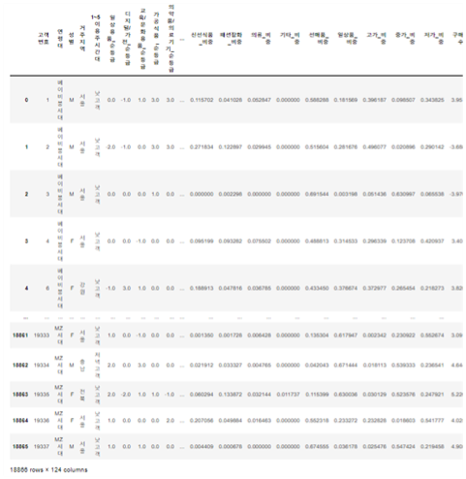
구매패턴 변수 설정
총정리
속성정보
고객번호 / 연령대 / 성별 / 거주지역 / 시간대 _5개
구매패턴 변수 정리
11개의 카테고리 순등급 / 변동율 _22개
저가, 중가, 고가 카테고리 순등급 / 변동율 _66개
제휴사 A,B,C,D 순등급 _4개
11개의 카테고리 비중 _11개
선매품, 일상품, 사치품, 저가, 중가, 고가 카테고리 비중 / 순등급 / 변동율 _18개
전체 순등급, 변동율, 빈도증감 _3개
26
총 126개

Slide 27
수행 절차 및 방법
머신러닝 활용
1) 분석데이터 소개
2) 피쳐 간소화
3) 모델링
4) 정확도
27

Slide 28
분석데이터 소개
훈련, 테스트셋 정의
 | 14-1분기 | 14-2분기 | 14-3분기 | 14-4분기 | 15-1분기 | 15-2분기 | 15-3분기 | 15-4분기
트레인
벨류
테스트
피쳐 기준 분기
타겟 분기
피쳐 기준 분기
타겟 분기
피쳐 기준 분기
타겟 분기
28

Slide 29
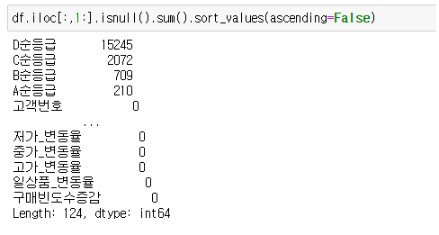
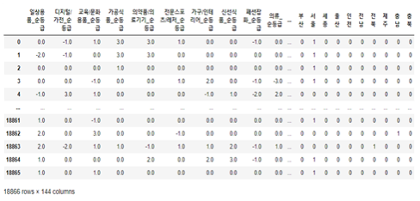
1. 데이터 전처리
1. 널값 제거,널값 처리 필요없는 열 제거
총 144개 칼럼
29

Slide 30
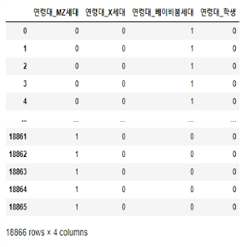
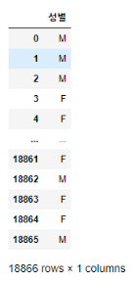
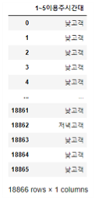
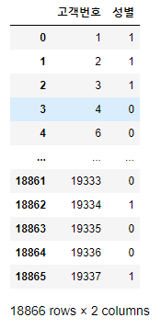
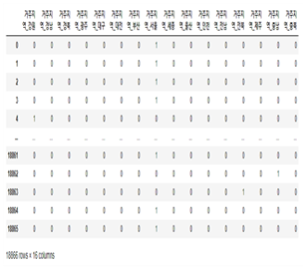
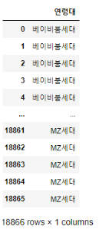
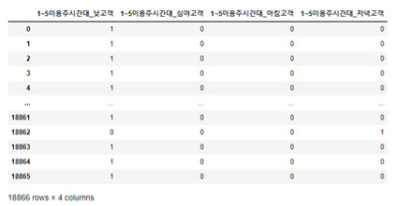
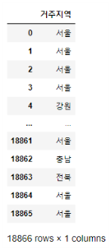
1. 데이터 전처리
2. 문자데이터 원핫 or 라벨 인코딩 정리
30

Slide 31
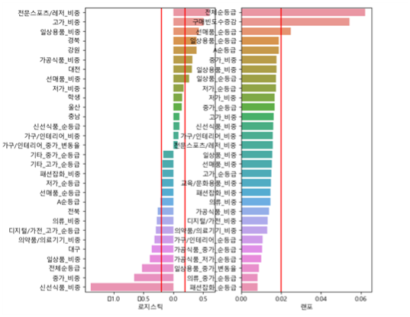
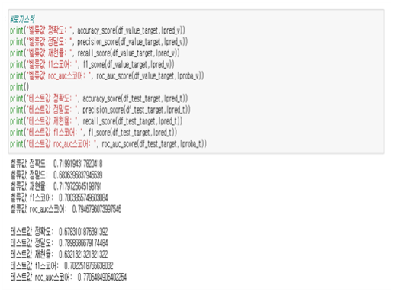
2. 피쳐 간소화
초기 머신러닝 학습
빨간선은 기준선으로 해당 기준 이상의 중요도를 보이는 피쳐를 확인하기 위해서 그렸음
144개의 데이터셋으로 우선 학습
31

Slide 32
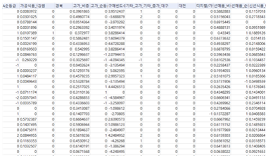
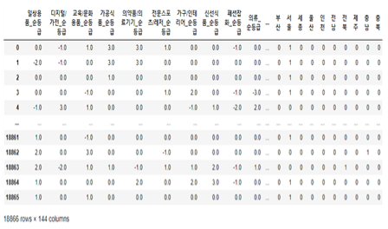
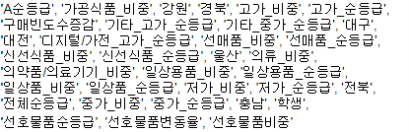
2. 피쳐 간소화
초기 머신러닝 학습
총 144개의 칼럼
총 34개로 간소화
32

Slide 33
모델링
모델 | 하이퍼 파라미터
Logistic Regression | C=0.1, penalty=“l1”,solver =“liblinear”
RandomForest Classifier | max_depth=15, min_samples_split=15, n_estimators=150, n_jobs=-1
xgboost | colsample_bytree = 0.5439, learning_rate = 0.24914, max_depth = 4, min_child_weight = 9.9011, n_estimators = 125, num_leaves = 12, reg_alpha = 13.323, reg_lambda = 4.269509
lightgbm | colsample_bytree = 0.5439, learning_rate = 0.2491, max_depth = 4, min_child_weight = 9.9011, n_estimators = 125, num_leaves =12, reg_alpha = 13.323, reg_lambda = 4.2695
33

Slide 34
모델링
모델 | 정확도 | 정밀도 | 재현율 | f1스코어 | roc_auc_score
Logistic Regression | 벨류값 0.7221 테스트 0.6797 | 벨류값 0.6874 테스트 0.7898 | 벨류값 0.7163 테스트 0.6354 | 벨류값 0.7016 테스트 0.7042 | 벨류값 0.7977 테스트 0.7702
RandomForest Classifier | 벨류값 0.7268 테스트 0.6846 | 벨류값 0.6832 테스트 0.7847 | 벨류값 0.7475 테스트 0.6538 | 벨류값 0.7139 테스트 0.7133 | 벨류값 0.8031 테스트 0.7712
xgboost | 벨류값 0.7250 테스트 0.6850 | 벨류값 0.6832 테스트 0.7878 | 벨류값 0.7398 테스트 0.6502 | 벨류값 0.7104 테스트 0.7124 | 벨류값 0.8053 테스트 0.7731
lightgbm | 벨류값 0.7251 테스트 0.6804 | 벨류값 0.6849 테스트 0.7857 | 벨류값 0.7352 테스트 0.6428 | 벨류값 0.7092 테스트 0.7071 | 벨류값 0.8041 테스트 0.7723
34

Slide 35
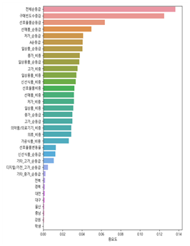
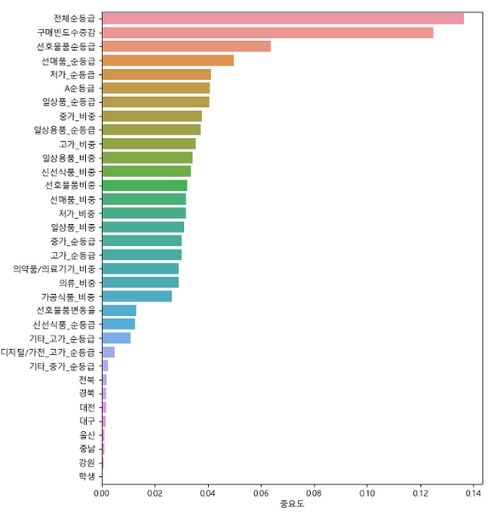
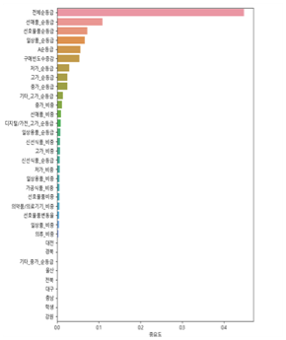
4. 피쳐 분석
로지스틱 회귀계수
랜덤포레스트 피쳐 중요도
XGBOOST 피쳐 중요도
35
전체 순등급, 구매 빈도수 증감, 선호 물품 순등급, 선매품 순등급 등이 중요 변수

Slide 36
수행 절차 및 방법
2. 군집화
1) 군집화
2) 군집분석 1
3) 재군집화
4) 군집분석 2
36

Slide 37

군집화
군집화 목표: 감소군집의 특징 파악
타겟
14-1분기 -> 15-1분기 트레인셋 기준 감소고객
9282명 기준 감소고객의 패턴을 예측하기 위한
컬럼 34개를 이용한 군집화
37

Slide 38
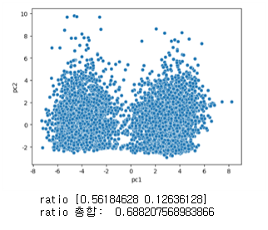
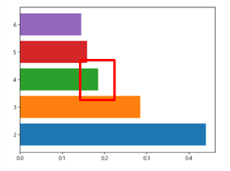
군집화
과정
step1 차원 축소 후
군집화 알고리즘 선택
step2 실루엣 점수 총합
: 빨간지점은 엘보우 포인트
38

Slide 39
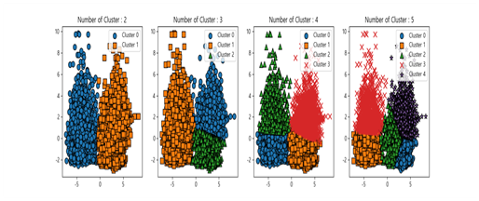
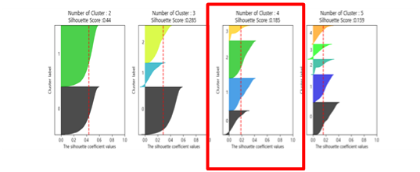
군집화
과정
39
step 3 군집개수에 따른 비주얼화

Slide 40
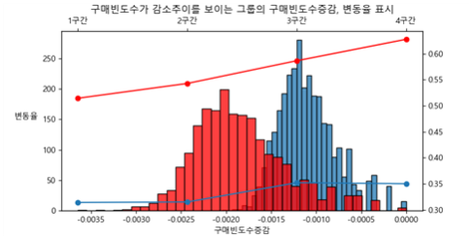
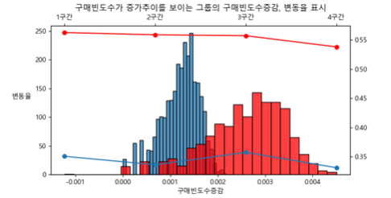
군집 분석
구매 빈도수, 구매 상품 변동율 조사
1번 군집: 변동율이 낮고 빈도수가 적게 감소
3번 군집: 변동율이 높고 빈도수가 크게 감소
2번 군집: 변동율이 낮고 빈도수가 적게 증가
4번 군집: 변동율이 높고 빈도수가 크게 증가
40

Slide 41


군집 분석
종합_ 감소고객
변동율 낮고, 빈도수 적게 감소, 일상용품, 전문스포츠 빈도수 증가, 선매품 비율 높음 _3171
2. 변동율 낮고, 빈도수 적게 증가, 일상용품, 전문스포츠 빈도수 감소,
선매품 비율 높음 _2765
3. 변동율 높고, 빈도수 크게 감소, 일상용품, 전문스포츠 빈도수 증가,
선매품 비율 같음 _2041
4. 변동율 높고, 빈도수 크게 증가, 일상용품, 전문스포츠 빈도수 감소,
선매품 비율 같음 _1305
변동율, 빈도수, 일상용품, 전문스포츠, 사치품,선매품, 일상품이 군집을 나누는데 중요한 역할을 한다.
41

Slide 42
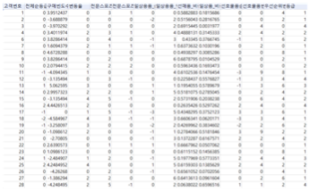


재군집화
기준, 과정
앞선 방법으로 재군집화
앞선 군집 유형을 토대로 컬럼수 13개로 축소 후 재군집화
(트레인셋 기준 감소고객 9282명)
42

Slide 43

군집 분석
선호물품 구매 변동율 조사
1번: 중간, 2번: 낮음, 3번: 높음
43

Slide 44

군집 분석
선호물품 선택 이동성 조사
1번: 중간, 2번: 낮음, 3번: 높음
44

Slide 45

군집 분석
구매 빈도수 증감 조사
1번: 상승, 2번: 하락, 3번: 하락
45

Slide 46

재군집화
종합
46

Slide 47
마케팅 제언
종합 설명
타겟고객
전략설정
전략실행
47

Slide 48
전략
군집설정
군집 | 선호물품 이동 변동율 | 선호물품 등급 변동율 | 구매 빈도수 증감 | 인원수
낮은변동 | 낮음 | 낮음 | 감소 | 2830
중간변동 | 중간 | 중간 | 증가 | 4006
높은 변동 | 높음 | 높음 | 감소 | 2446
편의상 변동율을 기준으로 낮은 변동,중간 변동,높은 변동 그룹으로 명칭
48

Slide 49



특성파악
낮은 변동
저가 중가 등 식품의 비중이 높고 사치품,고가의 비중이 낮은 군집
49

Slide 50

특성파악
중간 변동
식품,의류의 비중이 적절하고 다른 그룹에 비해 매출이 높은 그룹
50

Slide 51

특성파악
높은 변동
의류의 비중이 높고 다른 그룹에 선매품의 비중이 높고 고가의 비중이 높은 그룹
51

Slide 52
전략설정
군집별 맞춤 전략
군집 | 특징 | 선호상품 | 전략
낮은 변동 | 변동성이 낮고, 빈도수가 감소하는 그룹 | 카테고리: 식품류 가격: 저가, 일상품 위주 | 가격 경쟁력을 갖춰야 한다. (*가격 탄력성 고려)
중간 변동 | 변동성이 중간, 빈도수가 증가하는 그룹 | 카테고리: 다른 군집에 비해 비교적 고른 편 가격: 고루 분포 | 만족스러운 상품을 갖춰 증가고객으로 전환 (매출량 고려)
높은 변동 | 변동성이 높음, 빈도수가 감소하는 그룹 | 카테고리: 의류 가격: 고루 분포 | 트렌드에 맞춘 상품 추천 (빈도수 고려)
*상품 또는 서비스의 가격 변동에 대한 구매량의 변동 정도를 측정하는 갠념
52

Slide 53


전략실행
낮은 변동 상품추천
전략: 가격 경쟁력을 갖춰야 한다.
전체 상품 추천
구매경험 없는 상품 추천
53

Slide 54


전략실행
중간 변동 상품 추천
전략: 고객의 취향 중심으로 자리잡게 하고자함
구매경험 없는 상품 추천
전체 상품 추천
54

Slide 55


전략실행
높은 변동 상품 추천
전체 상품 추천
구매경험 없는 상품 추천
55

Slide 56


전략실행
상품 추천 종합_아이템기반 최근접 이웃 + 서프라이즈 모듈 사용
(매출-빈도수)
추천 상품 전체
SVD
MLSE: 0.5426
예상 매출액: 약30억
추천 상품 중 구입 경험이 없는 상품
56
로그화 ((로그(매출)) * 0.4 + (빈도수정규화 + 10)*0.6)

Slide 57
결론
개선점
느낀점
사용기술
57

Slide 58

개선점
정확성 개선
1. 대분류 카테고리로 분석 시 문제점
상품의 속성 정보를 담기 어렵다.
58

Slide 59


개선점
정확성 개선
이러한 점은 통계로도 확인할 수 있는데 감소군집의 특성을 파악할 때
성별, 연령대는 큰 역할을 하지 못했다.
59

Slide 60


개선점
정확성 개선_근거
ex) 전통차, 탄산음료는 연령대 별로 차이 존재
-> 고객의 패턴변수로
속성변수를 더 잘 활용할 수 있었을 걸로 예상
C제휴사 14905명 분석
중분류명 기준으로 속성 조사
60

Slide 61

개선점
정확성 개선_ 시도
제휴사별 상품 이용여부 피쳐화
ex) 고객이 A제휴사 상품1을 이용했다면
다음 그림과 같다.
61

Slide 62


개선점
정확성 개선_ 한계점
너무 많은 데이터
: 약 320만 데이터
제휴사별 상이한 분류코드로 인해
분석해야 할 요소들이 너무 많았다.
62

Slide 63


개선점
정확성 개선
1. 활용 데이터의 부족 문제점
CRM: 고객 관계 관리
고객 세그멘테이션에 필요한 자료 부족
(전체 고객데이터 19383명 기준)
63

Slide 64


개선점
정확성 개선-시도
2. 경쟁사
경쟁사 이용년월과 위치에 대한 피쳐화 진행
ex) A경쟁사 201402월에 4번 이용했다면 다음 그림과 같이 적었음
고객 당 해당
경쟁사이용 년, 월 을 적고 분석
64

Slide 65

개선점
정확성 개선-시도,한계점
멤버십 가입유무, 가입수, 가입년도 등을 피쳐화 하여 분석 시도
멤버십 이용 여부는 총 6498개 데이터이며,
그 중 14년~15년 이전 데이터가 2166개
경쟁사 이용 여부는 존재하나
매출 등의 자료가 없음
적은 데이터로 인해서 널값이 많이 생겼고
피쳐 삭제를 진행할 수밖에 없었음
3. 멤버십 유무, 한계점
65

Slide 66
종합
데이터 추출
감소고객
감소유형 군집
지수화
군집화
유형 분석
데이터 분석
군집 분석
전략 설정
피쳐화
재군집화
전략 실시
머신러닝 활용
유형화
피드백
34개의 피쳐를 활용한
고객감소 예측 모델 생성
13개의 피쳐를 활용하여
변동적음, 변동중간, 변동많음 유형화
유형에 따른 상품 추천 및 상품 전략 후
보안할 점 설정
66

Slide 67






사용기술
개발환경
데이터베이스, 활용언어
공유, 추천, 통계
데이터 분석 및 처리
머신러닝 활용
시각화
67

Slide 68
느낀점
기업이 고객에 구매패턴을 조사하는 방법에 대해서 알았고 피쳐 전처리, 피쳐 분석, 머신러닝 활용, 군집화 활용에 실무적인 요소를 배웠습니다. 부족하다고 느낀점은 사람간의 관계, 마케팅 도메인 지식, 피쳐 분석의 디테일적인 부분, 파이썬 실력의 부족입니다. 이를 극복하기 위해서 인터넷 코딩테스트 사이트 활용하여 파이썬 공부, caggle의 예제 활용하여 분석공부, 인터넷, chatgpt 활용 마케팅 공부, 많은 사람 간의 협업 입니다.
김동완
https://github.com/kimdwan
실제 데이터로 프로젝트를 진행하면서 많은 데이터양으로 감소고객을 정의하고 관련 도메인을 검색하고 데이터 전처리, 피처개발, 군집화,머신러닝 등을 하면서 데이터분석이 어렵다는 걸 많이 느꼈지만 포기하지 않고 여러가지 시도해보면서 많이 배웠고 처음이라 그런지 아쉬움이 많이 남습니다. 다음번에는 더 잘 할 수 있을 것 같습니다.
김성호
https://github.com/RTYYY
68

Slide 69
이번 프로젝트를 통해 데이터 수집, 전처리, 분석, 시각화 등 다양한 작업, 문제 해결 능력을 향상시킬 수 있었습니다. 앞으로 실제 상황에서 머신러닝을 적용해 문제를 해결하는 데에도 도움이 될 것 같습니다. 이 경험은 저에게 소중한 성장의 기회가 되었던 것 같습니다.
한나영
https://github.com/hny00
프로젝트를 진행하면서 주어진 데이터의 특성을 이해하고, 데이터 전처리 및 피처 엔지니어링을 수행하며 데이터의 의미를 해석하고 적절한 피처를 생성하는 방법을 찾을 수 있었습니다. 또한, 다양한 머신러닝 알고리즘을 실험하고 모델을 튜닝하는 과정에서 많은 시행착오를 겪었지만, 이를 통해 머신러닝의 원리와 알고리즘에 대한 이해도를 크게 향상 시킬 수 있었습니다.
손아
https://github.com/soooonah
강의 시간에 배운 것들을 실제 기업의 데이터에 활용하면서, 데이터의 특성을 파악 후 전처리, 분석 등 공부한 것들을 실질적으로 사용하는 법을 배울 수 있었습니다. 특히, 오라클을 활용해 필요한 데이터를 수집하고 이를 파이썬에 불러와 시각화하는 데에 흥미를 느꼈고, 이에 대한 능력을 향상시킬 수 있었습니다. 다만, 머신러닝에 대한 이해가 부족하다고 느꼈고 이 부분에 대해서는 좀 더 깊은 학습이 필요하다 생각합니다.
윤예은
https://github.com/yenny2
69

Slide 70

Q&A

Slide 71
감사합니다

